Slide 1

Présentation de l’ARI MSA - V2
Février 2026

Slide 2


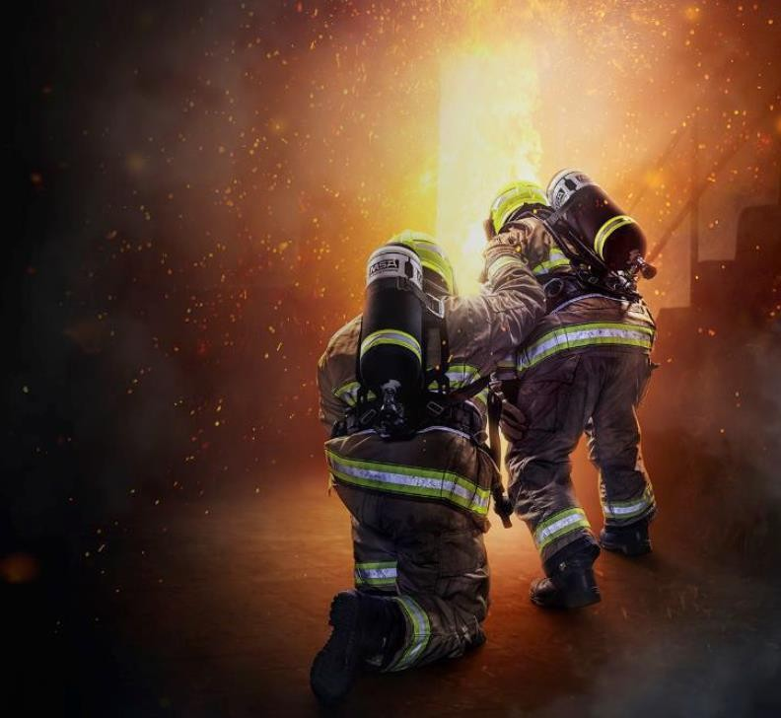

Sommaire
Dossard
Soupape à la demande (SAD)
Masque à filet
Ligne d’adduction d’air « flush »
Control modul M1 - BSL
Bouteille
Nettoyage / désinfection / maintenance
Annexes

Slide 3
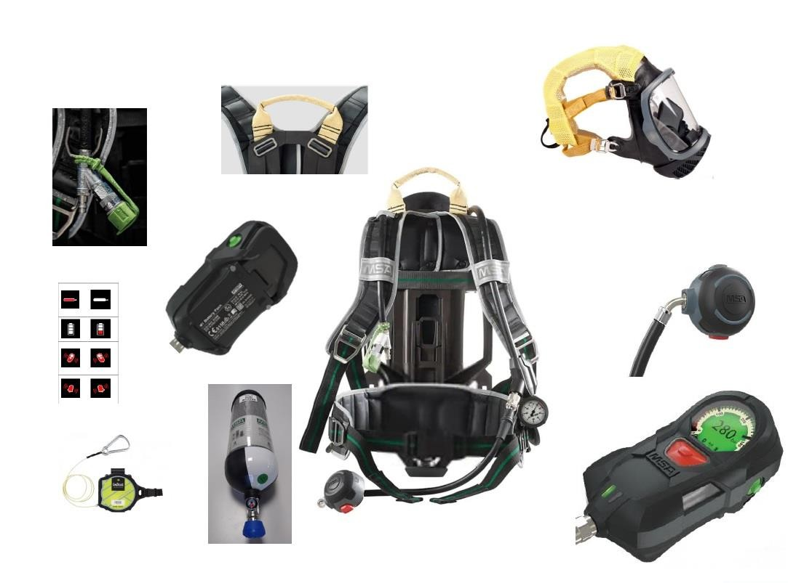
Vue éclatée
Rappel : Il est interdit d’écrire quoique ce soit sur l’ensemble des matériels (sous peine de non-conformité du matériel)

Slide 4
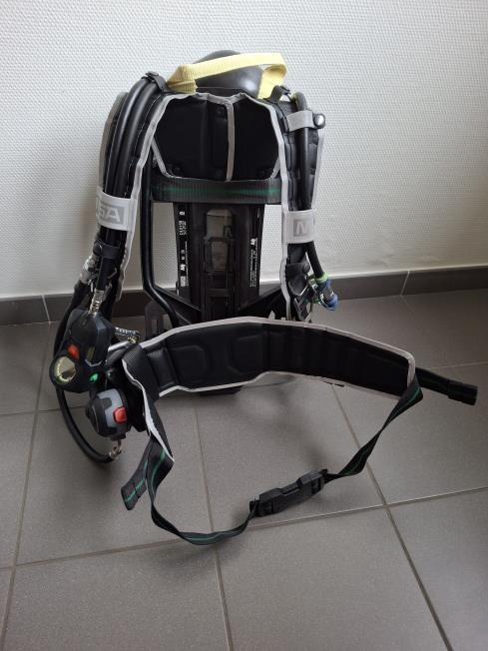

Dossard modèle « Extrême »
Harnais ergonomique en matière plastique, réglable en hauteur
(3 tailles) avec des bretelles en S. Il est équipé de l’option rotule articulée de la ceinture ventrale permettant de conserver le centre de gravité au plus près du porteur quels que soient les mouvements réalisés.
Le serrage des bretelles se fait vers le bas et celui de la ceinture ventrale
vers l’avant.
Présence de boucleries métalliques pour le desserrage rapide des bretelles et de la ventrale.
Présence de portes accessoires sur les passants des bretelles
(lampe, camera thermique, détecteur 4 gaz, …).
Une sangle de serrage avec anneau métallique à double verrouillage qui permet d’accueillir mono ou bi-bouteilles.
Raccordement de la bouteille simplifiée par le système « Alpha click » (voir onglet bouteille).
Vidéo : réglage du harnais

Slide 5
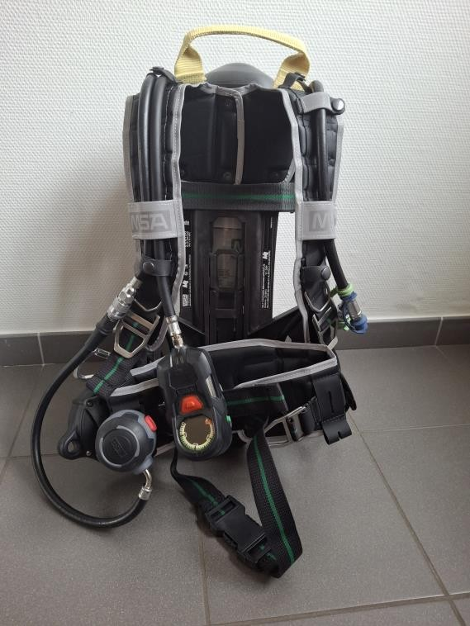

Dossard modèle « Extrême »
Poignée d’extraction
« sauvetage de sauveteur »
Le harnais est composé d’une poignée d’extraction
(200kg à l’arrachée) à des fins d’extraction de porteur en cas de sauvetage .
Risque de détérioration prématurée du harnais et de la bouteille lors de traction sur des sols abrasifs!!

Slide 6
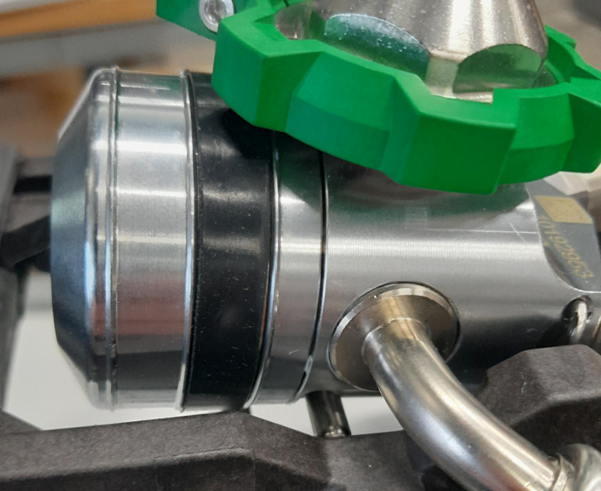
Dossard modèle « Extrême »
L’élastique noir doit être présent sur le détendeur de la bouteille pour :
Eviter les bruits du détendeur
Eviter que des micro impuretés rentre dans le détendeur afin de préserver la soupape de sécurité

Slide 7
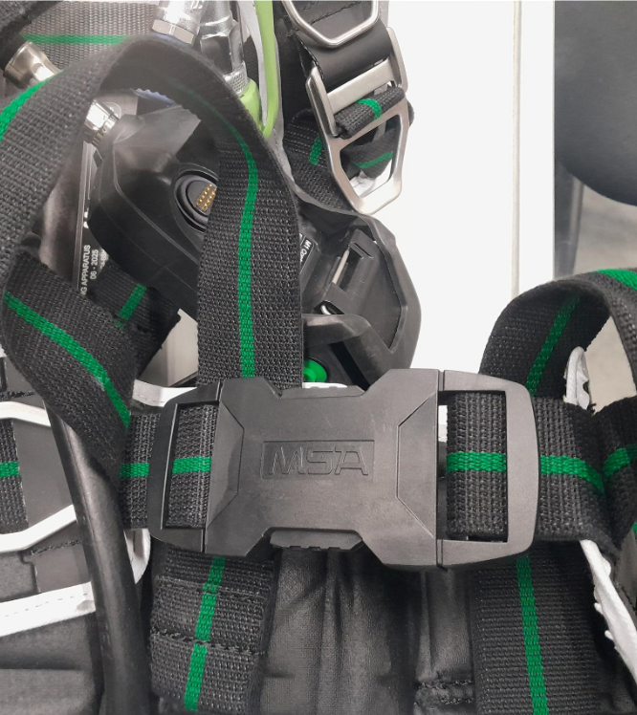
Dossard modèle « Extrême »
La ceinture ventrale doit être fermée quand l’ARI est dans les EPT = Evite les casses des attaches plastique en fermant les portes de l’EPT (ceinture qui pend dans le vide!)

Slide 8
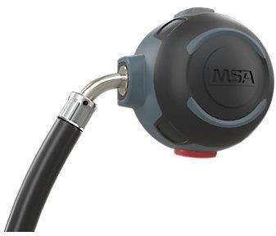
Soupape à la demande
La SAD possède 2 boutons latéraux permettant la déconnexion
du masque ARI :
Bouton gris, fonction unique de déconnexion du masque.
Bouton rouge à la fonction double : arrêt du débit d’air + déconnexion du masque.
La connexion sur le masque se fait par pression de la SAD dans l’emplacement prévu. Le déclenchement du débit d’air se réalise dès la 1ère inspiration.
Le bouton « by-pass » en façade permet un débit d’air
régulé sous pression en cas d’essoufflement, buée, ...

Slide 9
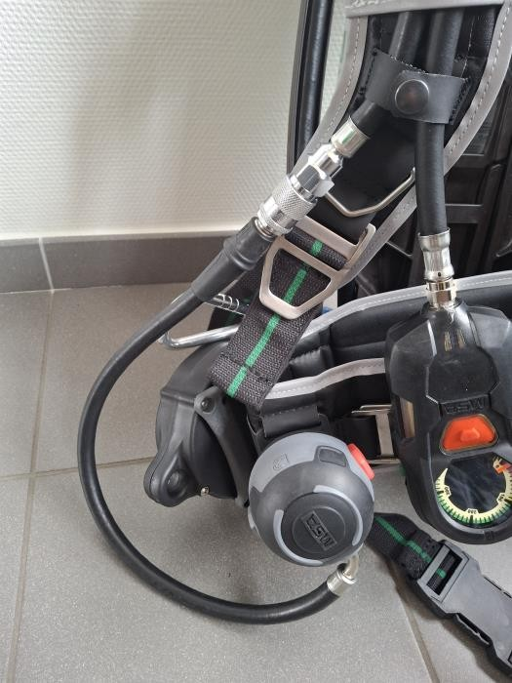
Soupape à la demande
Sur le flexible de l’alimentation de la SAD se trouve un raccord permettant la déconnexion de celle-ci, utilisée seulement dans les cas suivants :
nettoyage et désinfection de la SAD (voir onglet nettoyage).
maintenance de la SAD : si un problème est identifié sur cette dernière elle sera dissociée du dossard afin d’être remplacée.

Slide 10
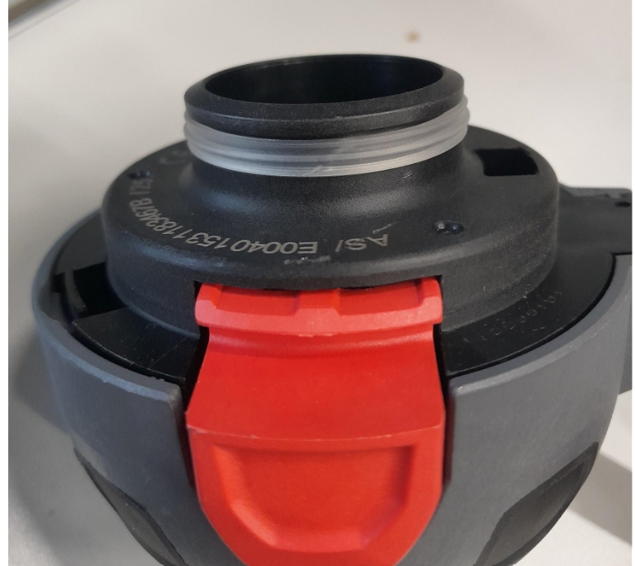
Soupape à la demande
Avant utilisation, il est important de vérifier la présence du joint blanc de la SAD = sinon risque de fuite

Slide 11
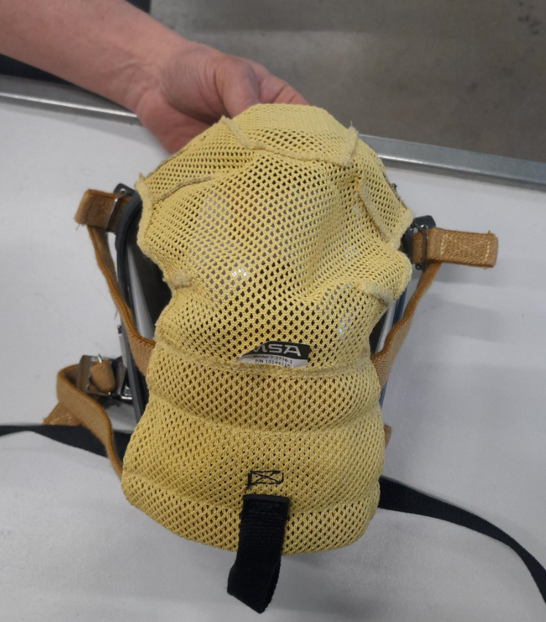
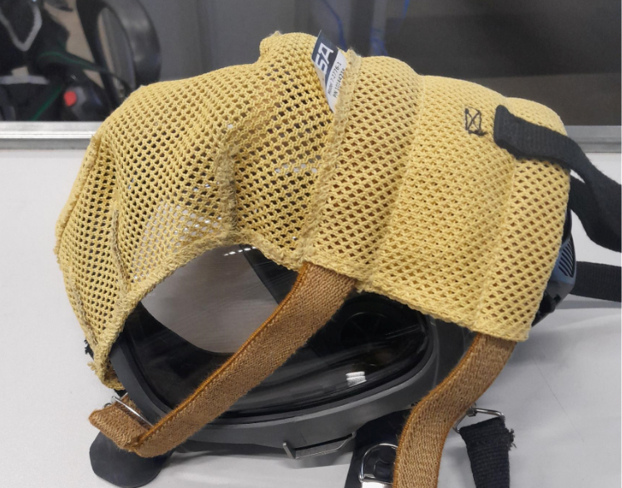
Masque à filet modèle « G1 »
Protocole de mise en place
- en position d’attente ou de conditionnement engin, le filet recouvre l’écran facial permettant une protection de l’écran et une facilité de capelage (évite les rayures).
Vidéo : mise en place du masque

Slide 12
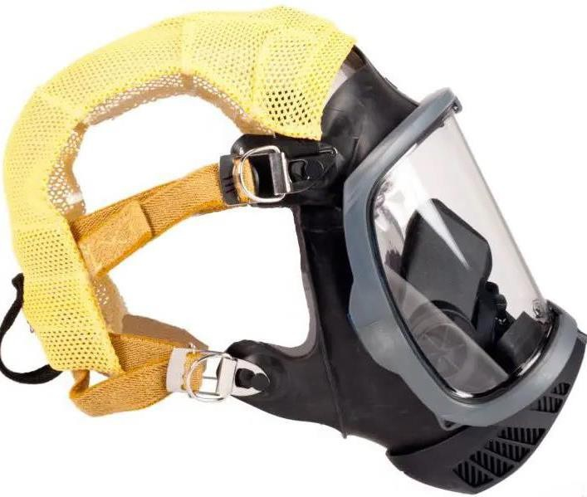
Masque à filet modèle « G1 »
Protocole de mise en place
- privilégier la mise en place de la sangle d’attente sur les attaches métalliques supérieures (partie haute).
placer la pièce faciale sur le visage puis recouvrir le crâne jusqu’à l’arrière de la tête avec le filet en utilisant le passant noir .
Procéder au serrage des 2 sangles inférieures
puis des 2 supérieures
.

Slide 13
Masque à filet modèle « G1 »
Protocole de mise en place
S’assurer par un contrôle croisé que :
le filet n’est pas tordu, les sangles ne sont pas vrillées et que le filet à une
répartition uniforme sur le crâne.
vérifiez l’étanchéité du masque, lorsqu’elle est correcte coiffez la cagoule
en recouvrant les lèvres du masque.
Aucune surface de peau ne doit être apparente

Slide 14
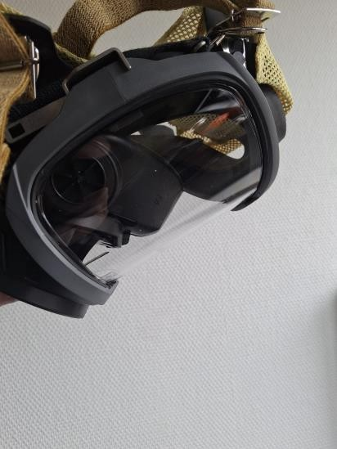
Masque à filet modèle « G1 »
Vérification au CIS
Il convient de vérifier régulièrement:
l’état de propreté (filet, plastique,…),
l’état de l’écran (rayures, fissures,…),
détente des sangles de serrage,
détérioration du filet,
que le demi-masque soit bien en place et qu’il ne bloque pas la languette d’arrivée d’air,
la présence et le bon fonctionnement des 2 ouïes sur le demi-masque.
Toute anomalie doit être identifiée et signalée au service ARI du centre
Vidéo : Languette

Slide 15
Masque à filet modèle « G1 »
Informations diverses
Taille de masque : suite aux essais réalisés en amont des achats, le
masque de taille M permet le port sans fuite à tous les porteurs
(en cas de fuite contactez les référents du centre).
Pré-équipement sur tous les masques de support de communication
type « C1 ».

Slide 16
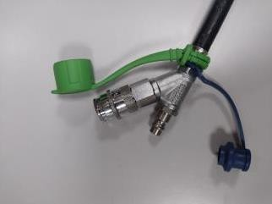
Ligne d’adduction d’air « Flush »
Description
Le « flush » est un accessoire de sécurité qui permet de donner ou recevoir de l’air d’un autre porteur.
Il s’agit d’une ligne indépendante avec à son extrémité une connexion Y
« mâle / femelle ».
Pourquoi « flush »? : lors de la connexion d’un accessoire sur le raccord femelle, un filet d’air chasse les impuretés et les fumées pour la sécurité du porteur en difficulté. Le raccord femelle donne de l’air et le mâle reçoit !
Le flexible est maintenu par des pressions, l’extraction de la bretelle permet de gagner environ 1m de longueur de flexible. La remise en place est simple et intuitive.

Slide 17
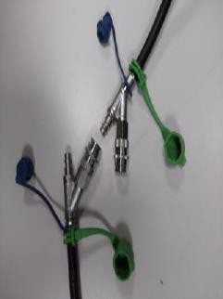
Ligne d’adduction d’air « Flush »
Utilisation
Le Flush permet la connexion des accessoires suivants:
Un autre « flush ». Lors de la connexion, l’appareil avec la pression supérieure prend la dominance.
Une cagoule d’évacuation (conso 70 L/min en débit continu).
Le raccord femelle donne l’air et le mâle reçoit! L’inverse fonctionne aussi, mais le flush ne sera pas libéré des fumées et impuretés.
Lors de la vérification de l’appareil, vérifier que la ligne d’adduction d’air « FLUSH » soit uniquement maintenue sur la bretelle par les 2
passants blancs largables. Les bouchons doivent être en places.
Il est impératif que les bouchons bleu et vert soient connectés au « Y » sinon ARI non conforme

Slide 18
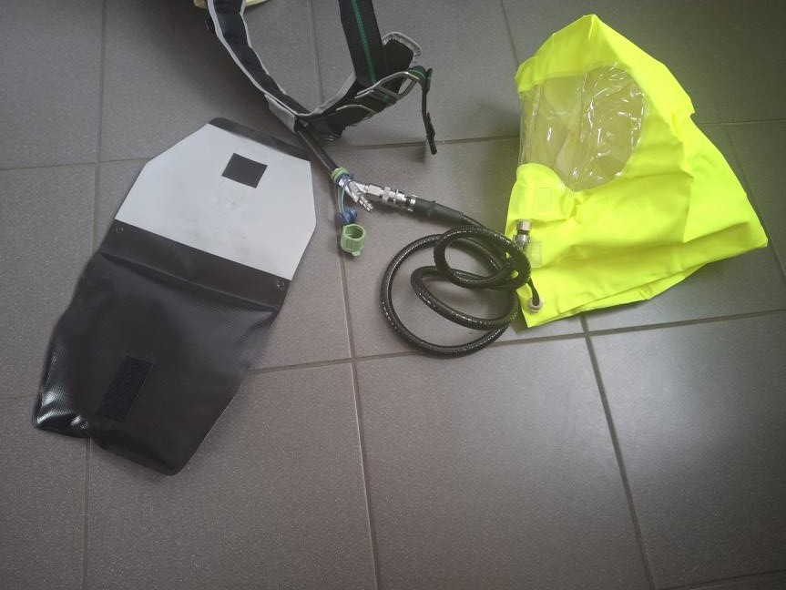
Cagoule d’évacuation
Débit continu à 70l/min, à raccorder sur le flush (femelle)

Slide 19
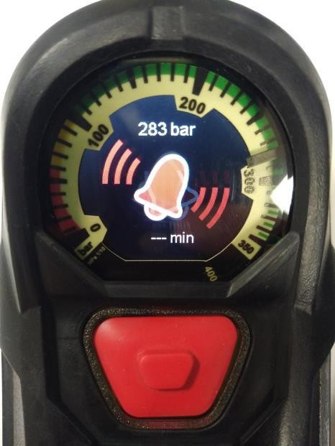
Control Modul M1 - BSL
Description
Le Control Modul M1 « Balise Sonore de Localisation » associe un manomètre mécanique, un détecteur d’immobilité et une unité de contrôle de l’appareil. Son armement est automatique à l’ouverture bouteille.
Détecteur d’immobilité :
Le module se déclenche après 30 secondes d’immobilité, il s’agit de la pré-alarme
acquittable en faisant un mouvement.
Si aucun mouvement n’est effectué, celui-ci émettra pendant 15 secondes : 4 bips sonores puis 4 bips de plus en plus forts et enfin 10 bips plus intenses.
Si il n’y a toujours aucun mouvement, verrouillage sonore de la BSL, soit 45 secondes d’immobilité.
L’alarme de détresse peut être déclenchée par une pression de quelques secondes
sur le bouton rouge au centre du control modul.
Des diodes latérales rouges clignotantes permettent de repérer le porteur.

Slide 20
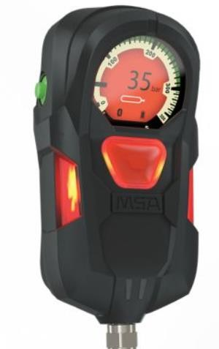
Control Modul M1 - BSL
Manomètre pneumo-mécanique :
Un manomètre pneumo-mécanique photo-luminescent entoure le cadran digital. Même si le Control Modul n’a plus de batterie ou dysfonctionne, le manomètre indiquera la pression d’air restante dans la bouteille et reste associé au sifflet mécanique qui se déclenchera dès que la pression sera inférieure à 60b.

Slide 21
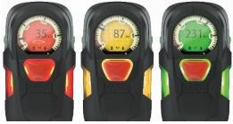
Control Modul M1 - BSL
Unité de contrôle de l’ARI
Il possède un affichage digital rétroéclairé de couleur. Il se met en veille au bout de quelques secondes sans action. Grâce à un inclinomètre intégré il se rallumera au changement d’orientation.
Trois couleurs pourront s’afficher sur le cadran, associées à des diodes lumineuses clignotantes sur le boîtier donnant une indication de pression de la bouteille :
Vert : pression supérieure à 100 bars, éclairage des diodes toutes les 20 secondes.
Orange: pression comprise entre 100 bars et 60 bars, éclairage des diodes toutes les 10 secondes.
Rouge: pression inférieure à 60 bars, éclairage des diodes toutes les 2 secondes + déclenchement de l’alarme « pression basse » non acquittable + déclenchement du sifflet mécanique de fin de charge.

Slide 22
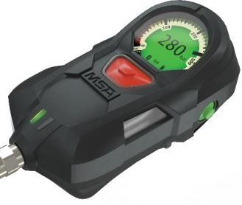

Control Modul M1 - BSL
Le porteur entendra une sonnerie d’information lors du passage aux pressions de 200b et 100b. Le module possède 3 boutons:
bouton Rouge: appui long = déclenchement de la balise de détresse.
boutons Verts (1 de chaque côté): qui ont des fonctions identiques. Il n’est nécessaire que d’appuyer sur un seul des 2.
- appui court : permet de naviguer entre les modes : pression bouteille / rétroéclairage / temps restant avant le déclenchement de l’alarme pression basse (60bars). - double appui court : permet l’acquittement de l’alarme BSL après un déclenchement manuel ou d’immobilité. L’alarme pression basse (<60b) ne sera acquittable que lorsque la bouteille sera fermée.
Pour éteindre l’appareil : fermer la bouteille, purger le circuit par la SAD, double clic sur l’un des bouton vert pour éteindre l’appareil.
Si l’alarme basse pression est déclenchée, il faudra faire 2 fois le double clic (pour arrêter
l’alarme et pour arrêter le module).
Les alarmes d’immobilité et de basse pression sont différentes!
Vidéo : Control Modul

Slide 23
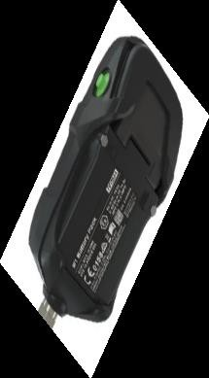


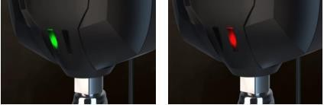
Control Modul M1 - BSL
Batterie
Le Control modul fonctionne avec une batterie rechargeable, données constructeur
suivantes:
Autonomie en veille : 3 mois,
Autonomie en alarme sonore et lumineuse: +18 heures,
Autonomie lors de batterie faible + déclenchement des alarmes: + 2 heures.
Le niveau de charge batterie peut-être lu:
Lors de l’allumage de l’appareil avec un pictogramme (type téléphone portable en 3 niveaux: plein / demi charge / vide).
indicateur de diodes vertes et rouges sur la partie basse du boîtier (vert = OK; rouge = remplacement batterie sauf en intervention!) Le voyant rouge n’oblige pas le porteur à se retirer de la mission!
Pour le remplacement de la batterie, décaler le caoutchouc, retirer le cavalier puis la batterie. Remplacer cette dernière sans oublier pas de remettre le cavalier!
Vidéo : Batteries

Slide 24
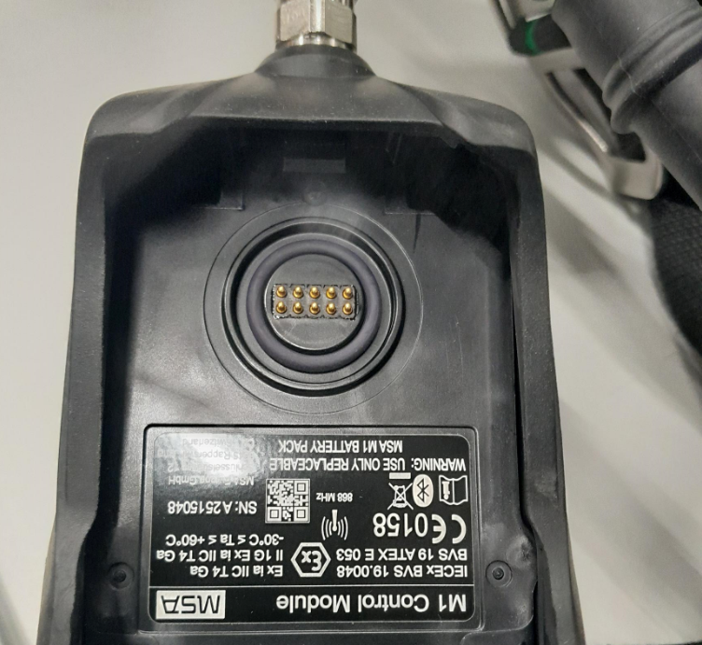
Control Modul M1 - BSL
Le joint du control modul M1 doit toujours être présent afin de maintenir les caractéristiques ATEX de celui-ci

Slide 25
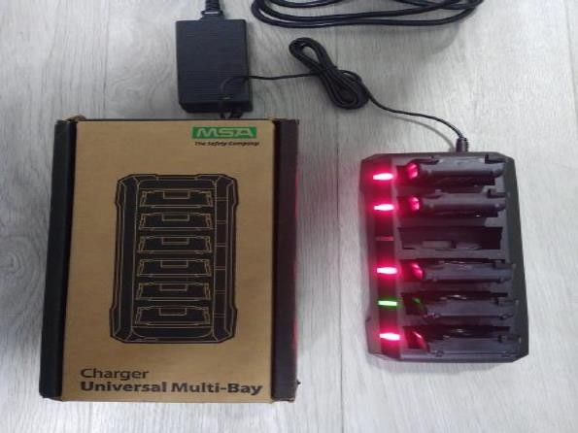
Chargeur de batteries
Un chargeur multiple et une batterie de réserve par EPT seront à disposition au centre.
Il permet la charge de 6 batteries en simultané avec un temps de charge rapide d’environ 3h pour une batterie complètement vide.
Un voyant de couleur vous indique la mise en charge et dès
l’apparition du voyant vert, celle-ci est chargée.
A la fin de la charge, il est impératif de retirer la batterie du chargeur (risque de détérioration de la batterie si celle-ci reste en charge)

Slide 26
Chargeur de batteries
D’autre part, les chargeurs ne doivent pas être enfermés dans des placards ou meubles = ils doivent rester visible et accessible afin de contrôler la charge des batteries.
Si vous n’utilisez pas les « control modul », donc les ARI pendant un certain temps, il est impératif de contrôler le niveau de charge des batteries.

Slide 27
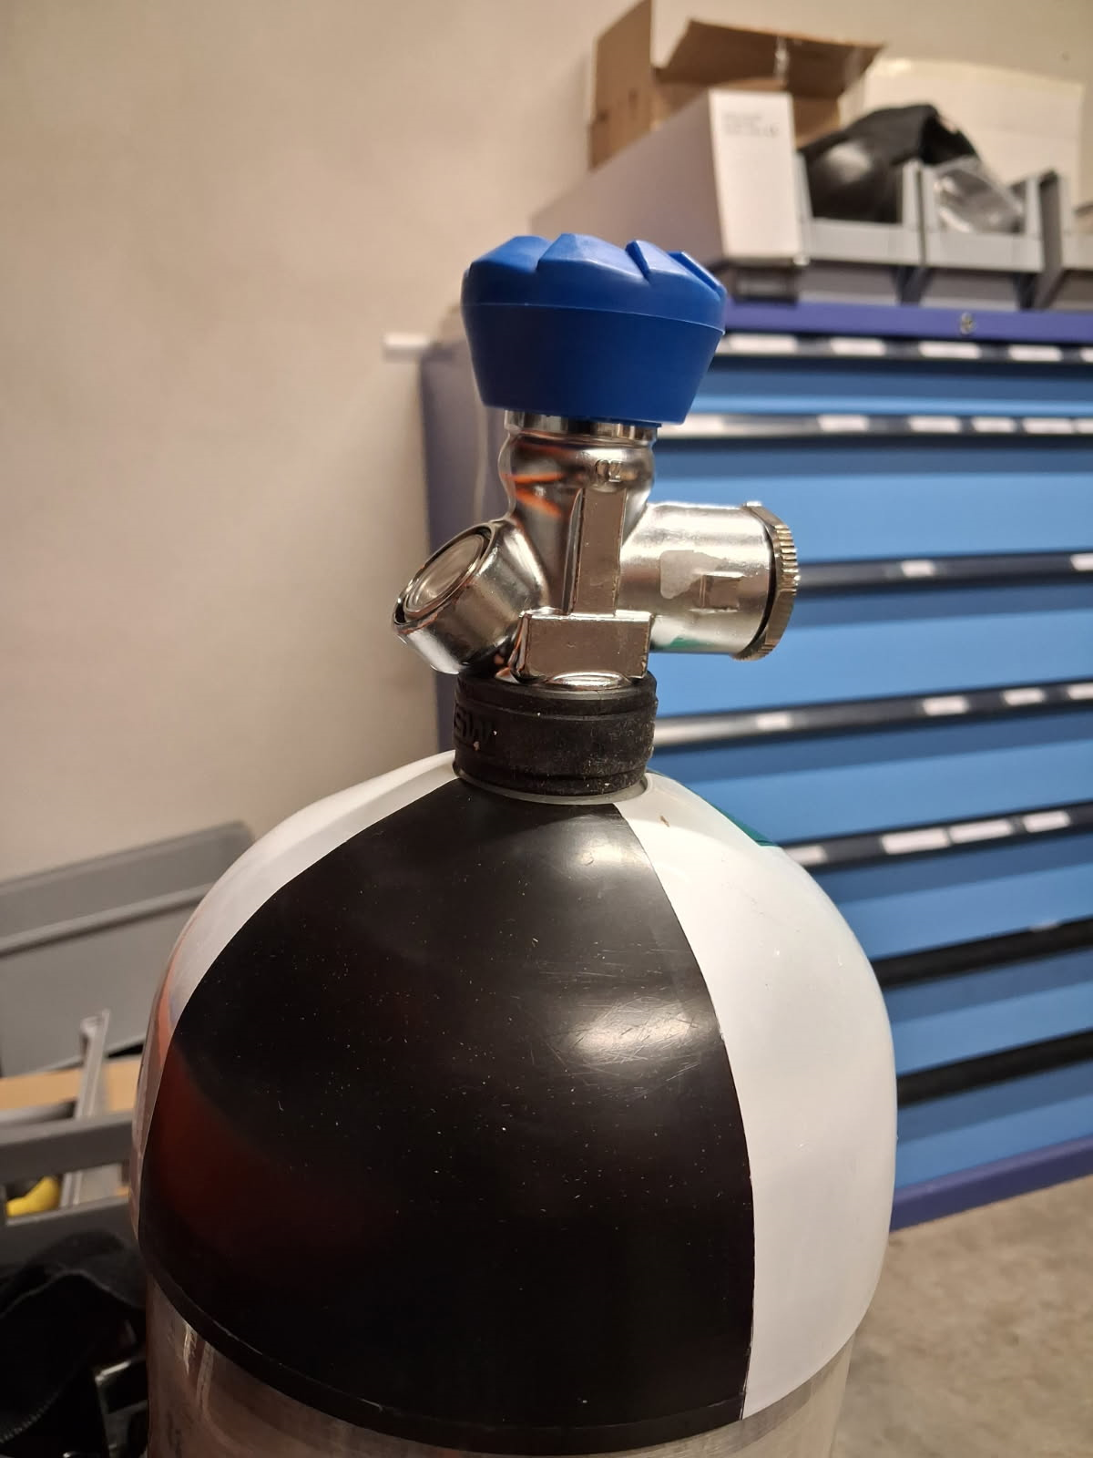
Bouteille
bouteille en composite 6,8L à 300b,
poids de la bouteille vide : 4,4kg,
poids de la bouteille pleine:7,6kg,
habillage en fibre de carbone / fibre de verre / résine époxy avec des protections en partie haute et basse permet de se passer de la chaussette,
d’une durée de vie de 30 ans avec contrôle annuel obligatoire.
Attention : si la bouteille chute d’une hauteur supérieure à 1 m, mettre la bouteille HS et l’envoyer au magasin (via une demande ISILOG)= requalification

Slide 28
Bouteille
Robinet
Robinet droit comprenant :
– Un manomètre « indicateur » de pression. Il ne dispense pas d’une mise sous pression de l’appareil lors des vérifications, il permet uniquement un contrôle rapide dans un stock afin d’identifier une fuite lente ou sur intervention pour ne pas prendre une bouteille déjà utilisée.
– Un système de sécurité limite le débit en cas de rupture complète du robinet (minimise l’effet missile) et limite le débit en cas d’ouverture accidentelle du robinet.
Le limiteur de débit est composé d’une bille libre à l’intérieur d’un cylindre. Lors de la vérification avant le gonflage, si la bouteille est entièrement vide, vous pouvez entendre la bille se déplacer.
Attention de ne pas l’interpréter comme un défaut!

Slide 29
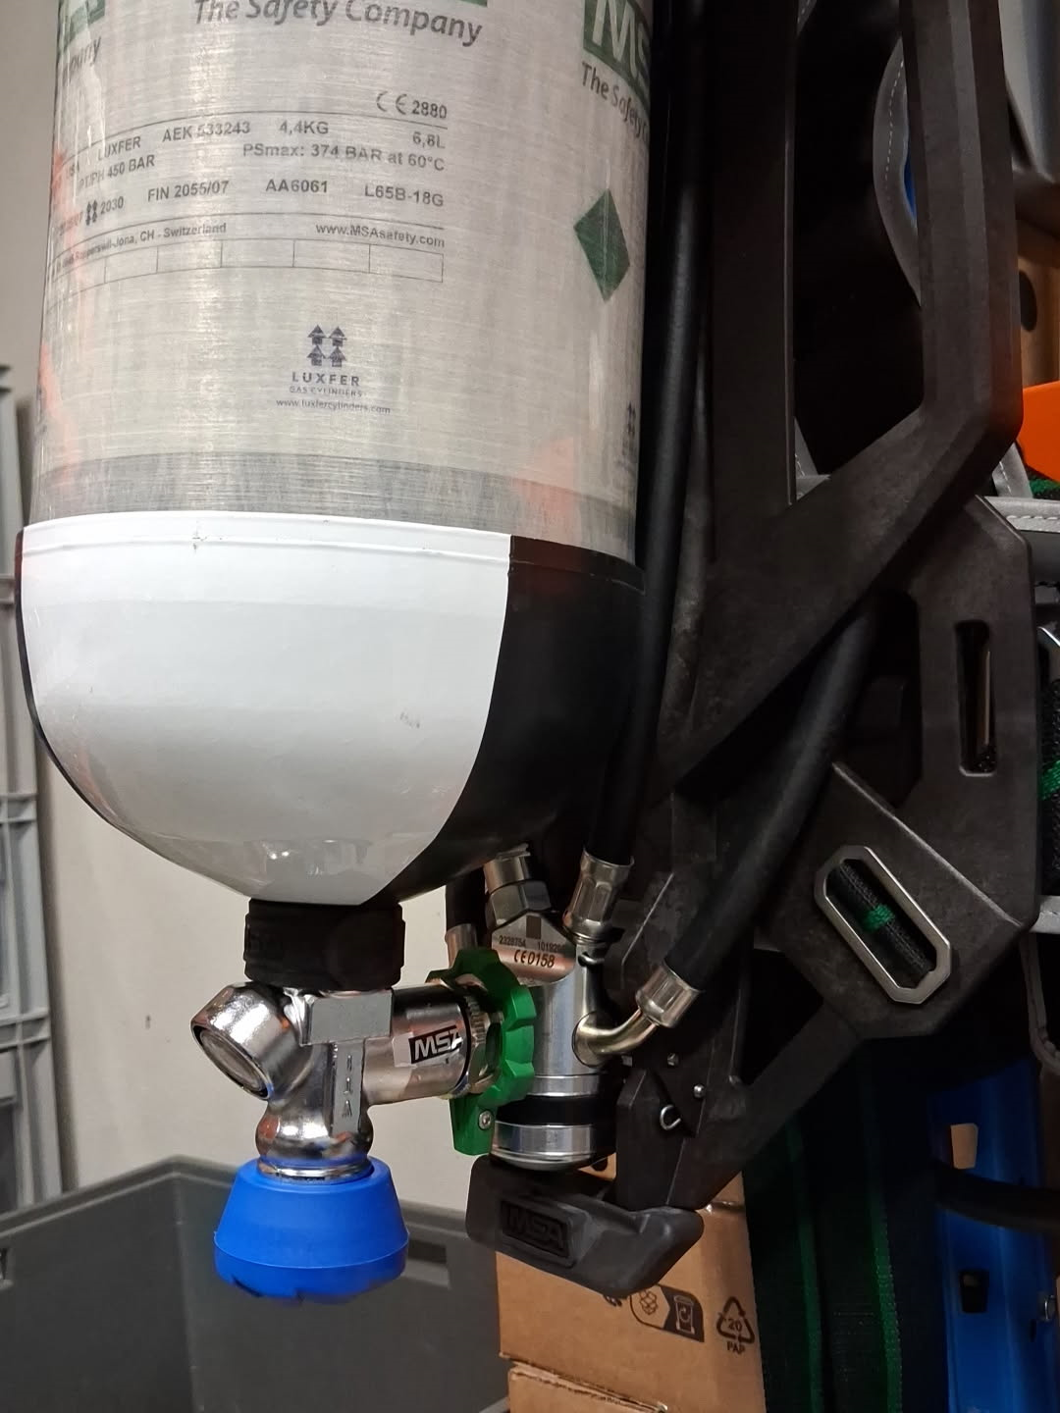
Bouteille
Raccordement « Alpha click »
Le dispositif « Alpha click » permet de raccorder simplement une bouteille ARI au détendeur. Il suffit simplement d’installer la bouteille sur le dossard et de faire une pression sur le robinet de l’ARI au niveau du raccordement. Un clic signifie que la bouteille est connectée, il ne reste plus qu’à serrer le dispositif de maintien de la bouteille.
Pour la retirer, desserrer le dispositif de maintien, effectuer un quart de tour vers la droite et exercer une pression sur la partie verte du raccord avant de retirer la bouteille.
Si le circuit d’air n’est pas totalement purgé (également lors du gonflage) le retrait de la bouteille ne sera pas possible.
PAS D’IMMERSION du robinet
Vidéo : Alpha click

Slide 30
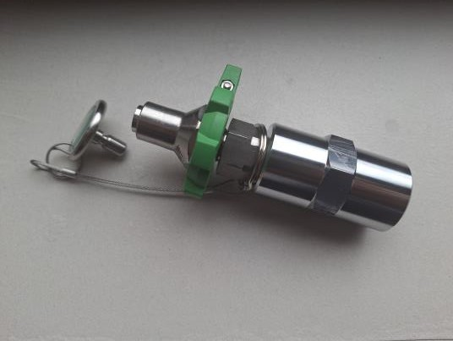
Bouteille
Gonflage
Durant la phase transitoire de déploiement, 2 types de robinetterie vont cohabiter : vis et alpha click.
Une pièce d’adaptation est à disposition, à visser sur la sortie 300b du compresseur ,elle pourra recevoir la nouvelle bouteille MSA
.
Rappel : le remplissage du carnet à chaque gonflage est obligatoire dans la tracabilté des bouteilles.

Slide 31
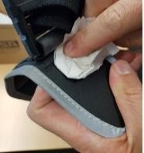
Nettoyage de l’ARI
Dossard ARI
Si nécessaire, la décontamination primaire peut avoir lieu directement sur le lieu de l’intervention:
laisser la bouteille sur le dossard et mettre l’ARI sous pression,
sinon l’eau pénétrera dans le circuit d’air, ira jusqu’au détendeur et lors de l’utilisation en air peut geler et altérer le fonctionnement.
rincer à l’eau clair sans pression,
NE JAMAIS UTILISER UN NETTOYEUR HAUTE PRESSION (KARCHER)
brosser avec de l’eau tiède et le savon (marque du produit à utiliser à venir) :
rincer abondamment.
PAS D’IMMERSION

Slide 32
Nettoyage de l’ARI
Nettoyage approfondi :
retirer la bouteille,
nettoyage du dossard et de la bouteille à l’eau savonneuse tiède (30°C) avec une éponge non grattante ou une lingette.
Nettoyer le Control Modul à l’aide des lingettes, il ne doit jamais être immergé.
NE PAS RETIRER LA BATTERIE PENDANT LES PHASES DE NETTOYAGE !
Nettoyer et désinfecter la cagoule d’évacuation à l’aide des lingettes de nettoyage des masques.
laisser l’ensemble sécher à l’air libre.

Slide 33
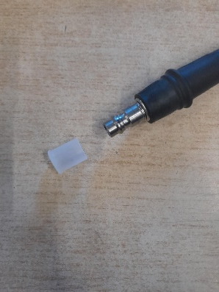
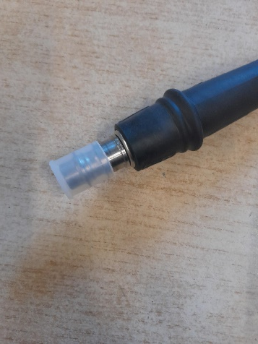
Nettoyage et désinfection de la SAD
Si le degré de salissure l’impose :
démonter la SAD au niveau du raccord et mettre le bouchon étanche fourni lors de la livraison
actionner le bouton rouge de la SAD
procéder au trempage pendant 10 minutes à l’eau savonneuse/désinfectant à 30°C
Rinçage abondant à l’eau claire
laisser sécher à l’air libre
procéder à un essai en appuyant sur le « by-pass » lors de la remise en service

Slide 34
Nettoyage des masques
Principe de base : nettoyage et désinfection
Niveau 1 : pas d’exposition aux particules (manœuvre, ...)
lingettes de désinfection
Niveau 2 : interventions courantes
trempage 10 minutes dans de l’eau tiède (30°C) savonneuse (nom savon/désinfectant à venir) ou utilisation du lave masque dans les centres dotés.
RINÇAGE ABONDANT afin d’éliminer toutes traces de savon afin que les valves ne collent pas. Point de contrôle d’un rinçage efficace = valve inspiratoire.
évacuer au maximum l’eau puis séchage à l’air libre ou en armoire séchante à 45°C pendant
1h environ (sans ozone car les UV détériorent le caoutchouc).
Mettre les 3 photos et bien ramener le bidon afin que nous les remplissions

Slide 35
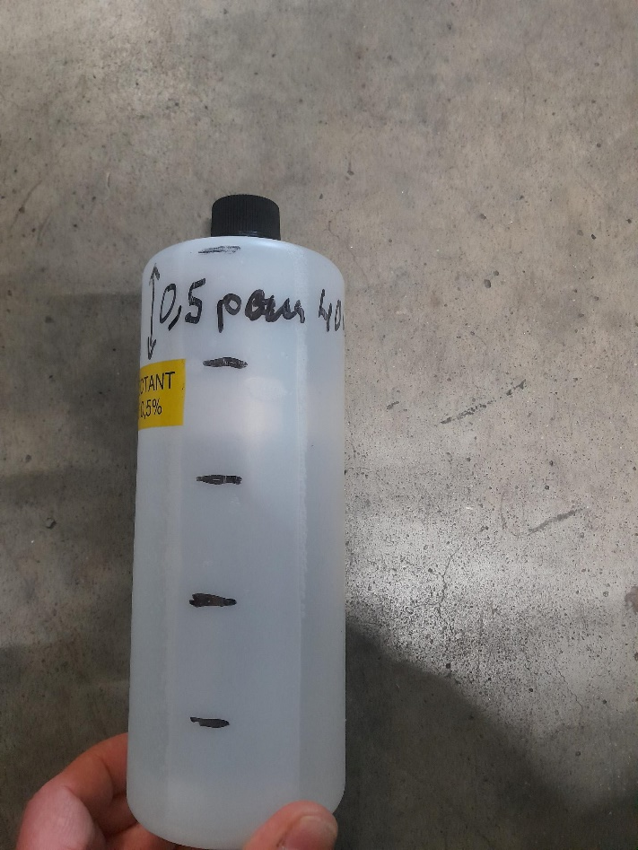
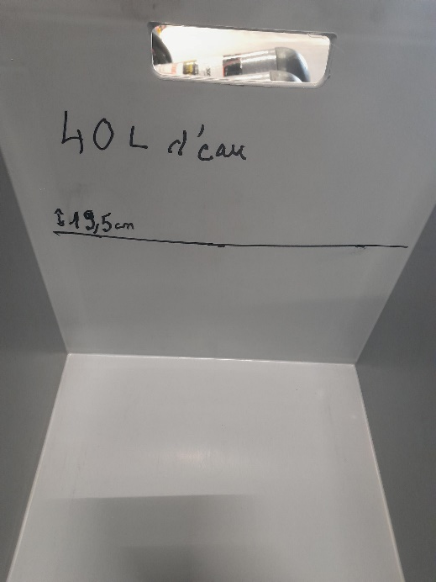
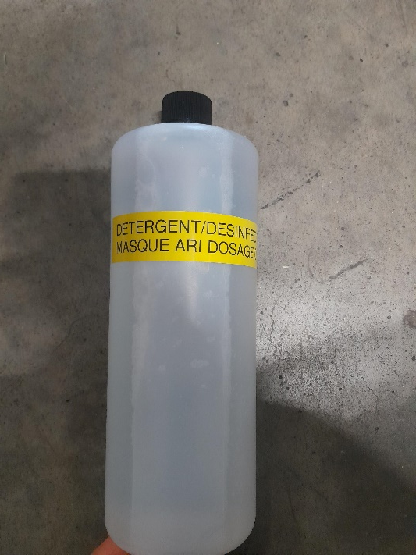
Nettoyage des masques
5 doses de produits dans le flacon : 0,5 l pour 40 l
Caisse grise avec 40 l d’eau soit 19,5 cm de hauteur d’eau
Bidon de détergent / désinfectant à ramener au SMAT pour remplissage

Slide 36
Nettoyage des masques
Principe de base : nettoyage et désinfection
Pour faciliter le lavage et le séchage, le filet du masque peut être démonté et passé au lave linge (40°c maxi) et sèche linge (40°C maxi)

Slide 37
Nettoyage des masques
Niveau 3 : feux particuliers : hydrocarbures, entrepôts, décharges… (chargés en particules)
- échange des masques au SMAT pour décontamination chez le prestataire (démontage nécessaire) suivi d’un passage au banc.
Un passage au banc ultra-sons est possible, mais limité à une fois par an afin de ne pas
détériorer le masque.

Slide 38
Maintenance
Control Modul
Hormis le changement de batterie géré par l’ensemble des agents, tout dysfonctionnement devra
être signalé au service ARI du centre.
SAD
Procéder à l’échange avec une SAD de réserve et retourner celle défaillante au SMAT avec la
demande « ISILOG » associée.
Problème en lien avec le circuit d’air (détendeur, flexibles, flush, …) et les masques
Renvoyer au SMAT avec la demande « ISILOG » associée. Toute intervention sur le circuit d’air impose un contrôle au banc. Une réserve de masques est disponible dans chaque centre et des ARI sont à disposition au SMAT.

Slide 39
Annexes
Protocole de mise sous pression de l’appareil
- Appuyez sur le bouton rouge de la SAD (évite la perte d’air),
Ouverture de la bouteille (mise en pression de l’appareil, allumage du Contrôle Module et
auto-test automatique),
Vérification : affichage digitale du control modul,
Pression de la bouteille : lecture numérique + mécanique avec l’aiguille,
Test des alarmes d’immobilités et déclenchement manuel (appui long sur bouton rouge +
acquittement (double clic sur 1 des boutons verts)
Fermeture de la bouteille,
Purge de l’appareil avec le « by pass » (vérification des modifications de colorimétrie +
alarme basse pression),
Extinction de l’appareil,
Appui sur le bouton rouge de la SAD (évite la perte d’air à la prochaine ouverture).

Slide 40


Annexes
Télémetrie (évolution possible)
Le control module M1 est doté nativement d’éléments pouvant le faire évoluer vers la télémétrie.
Cela signifie qu’il pourra donner des informations du « porteur ARI » vers l’extérieur sur une tablette ou un tableau contrôleur numérique et inversement.
Informations possibles:
- pression restante dans la bouteille et temps restant,
le binôme pourra avertir de son arrivée au contact du sinistre,
avertissement en cas de déclenchement de la BSL (manuel, immobilité, chute de + 1m50 avec accéléromètre intégré ).
possibilité depuis l’extérieur de demander la sortie d’un binôme ou l’évacuation générale.
Grâce à la télémétrie, MSA en collaboration avec plusieurs SDIS, travail pour développer ses produits, identifiés sous le nom « pompier connecté »… Avec le Control Modul M1 il nous sera possible de vivre ces évolutions.

Slide 41
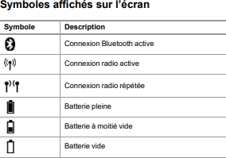
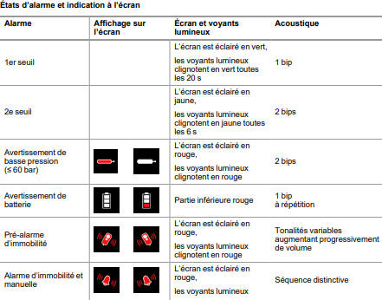
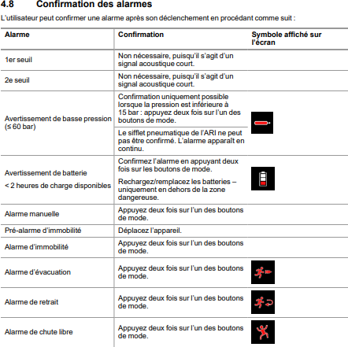
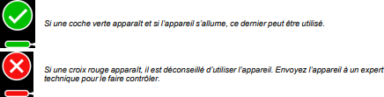
Annexes
Pictogrammes

Slide 42
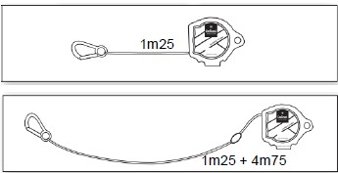
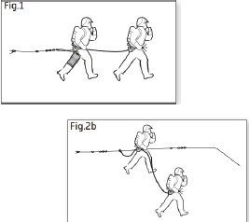
Annexes
Liaison personnelle
Préconisations constructeur : la liaison personnelle est conçue pour les reconnaissances en milieu enfumé. Elle permet aux sapeur-pompiers d’être en liaison permanente entre eux et la ligne guide ou le tuyau.
Celle-ci mesure 6m de long avec une première longueur de 1m25 jusqu’à une olive de blocage, qui une fois libérée permet l’obtention des 4m75 supplémentaires.
Composée d’une tresse de 3,5mm de diamètre de bonne résistance à la chaleur et au cisaillement, sa résistance à la rupture est de 250 daN.
La recommandation du constructeur est de placer la liaison personnelle sur le côté droit du porteur.

Slide 43
Annexes
Dotation SDIS 42
EPT : 6 ARI + 6 masques + 2 bouteilles + au CIS : 4 masques de réserve + 1 batterie CM.
CCRL / CCFMU : 4 ARI + 4 masques + 2 bouteilles de réserve.
MEA (EPC ou BEA) : 2 ARI + 2 masques + au CIS : 2 masques de réserve.
CEVARE : 4 ARI + 4 masques + 6 bouteilles de réserve.
Lot ARI: 2 dossards + 2 masques + 12 bouteilles de réserve.
Réserve centre : 4 masques / EPT + 1 batterie control modul / EPT.
Les bouteilles des coussins de levage, pontons, coussins de saut, lot air respirable CCFM / UPC 01 ne
seront pas renouvelées dans l’immédiat.

Slide 44
Annexes
Déploiement au CIS St Etienne Séverine
Lors de la mise en service opérationnelle des ARI MSA le 25 février, les tableaux de contrôles seront réaffectés dans les 2 EPT.
Afin de simplifier les démarches, un seul et unique cahier de remplissage sera à disposition
au compresseur pour l’ensemble de la compagnie, le caisson et les plongeurs.

Slide 45
SAPEURS-POMPIERS DE LA LOIRE
A votre écoute, ò vos côtés, ò voŁre secours !
Retrouvez les sapeurs-pompžers Øe
la Loire sur les rÕseaun sociaun !

